Slide 1
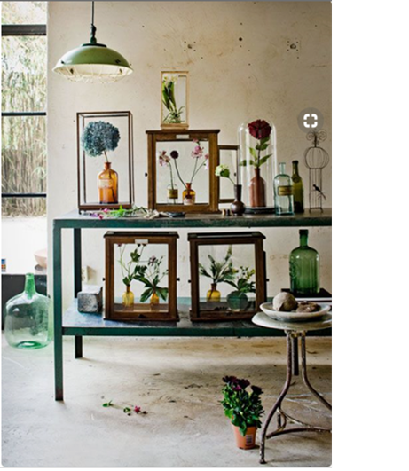
Introductie IBS Promotie en Presentatie
Vakexpert Bloem groen en Styling
Niveau 4

Slide 2
Beschrijving van de beroepssituatie:
Je werkt al een aantal jaren in een bloemenwinkel. De zaken gaan echter steeds minder goed. Er komen minder mensen naar de winkel om een bos bloemen of een bloemwerk te kopen.
Er komen minder bestellingen en minder grote opdrachten. Wat te doen?
Jij wordt gevraagd om;
Een nieuw bedrijfsconcept te ontwikkelen om de winkel er weer bovenop te helpen.

Slide 3
Verslag

Slide 4
1. Marktonderzoek
Winkelbehoefte
Concurrentie
Op basis van dit marktonderzoek doe je een voorstel om de winkel te restylen.
In het voorstel geef je minimaal aan:
wie is de doelgroep;
wat is het assortiment van de winkel ;
hoe wordt de winkel ingericht;
op welke manier kan de winkel zich het beste in de markt zetten?

Slide 5
2. Ontwerp een nieuwe huisstijl bij het nieuwe concept

Slide 6
3.Presentatie van het nieuwe bedrijfsconcept

Slide 7
Kortom;
Je laat het proces zien van je Marktonderzoek.
Je toont je ideeën voor een nieuw en aantrekkelijk concept voor de winkel

Slide 8
To do; Maak een verslag met de volgende inhoud:
SWOT analyse.
Marktonderzoek met daaraan verbonden conclusies.
Voorstel voor verbeteringen.
Ontwikkelen van een passend bedrijfsconcept.
Toepassing van 2D en 3D visualisatie middelen.
Ontwikkelen van een huisstijl passend bij een logo.
Website
Storytelling
Ontwerpen van passend bloemwerk
Presenteren

